Slide 1
Не будем обижать природу
Выполнила:
Полякова Е.С.
Воспитатель МДОУ
«Детский сад №192»
Ярославль, 2017

Slide 5
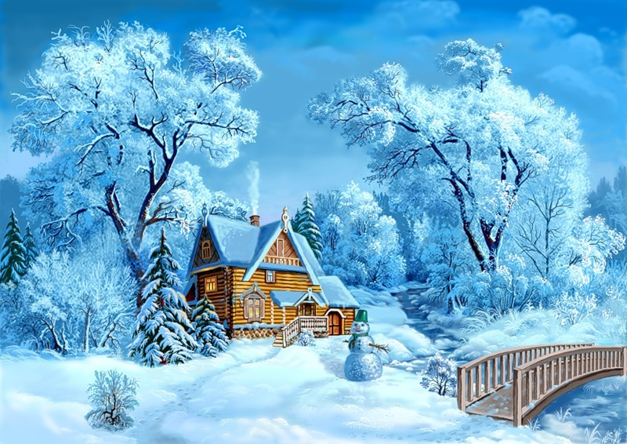

Slide 10
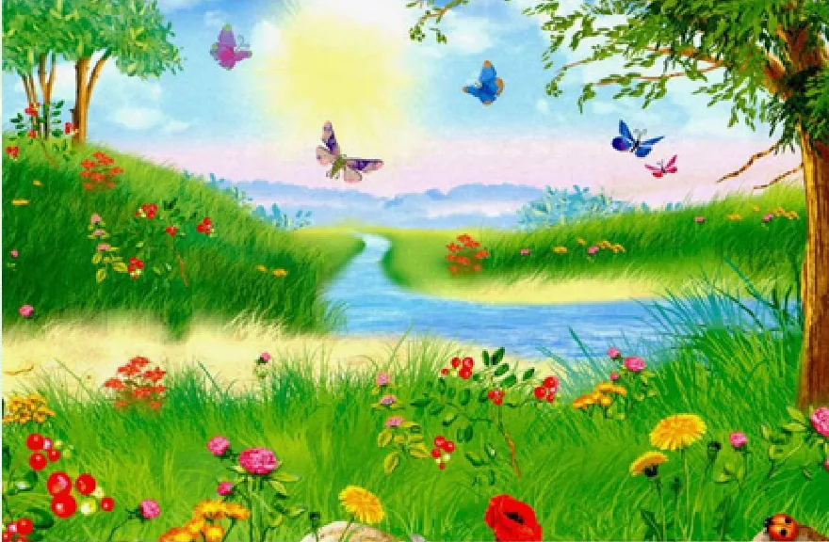

Slide 12
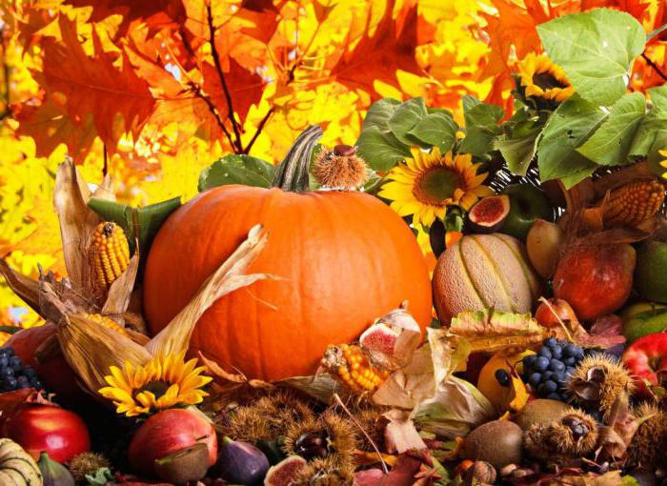

Slide 14
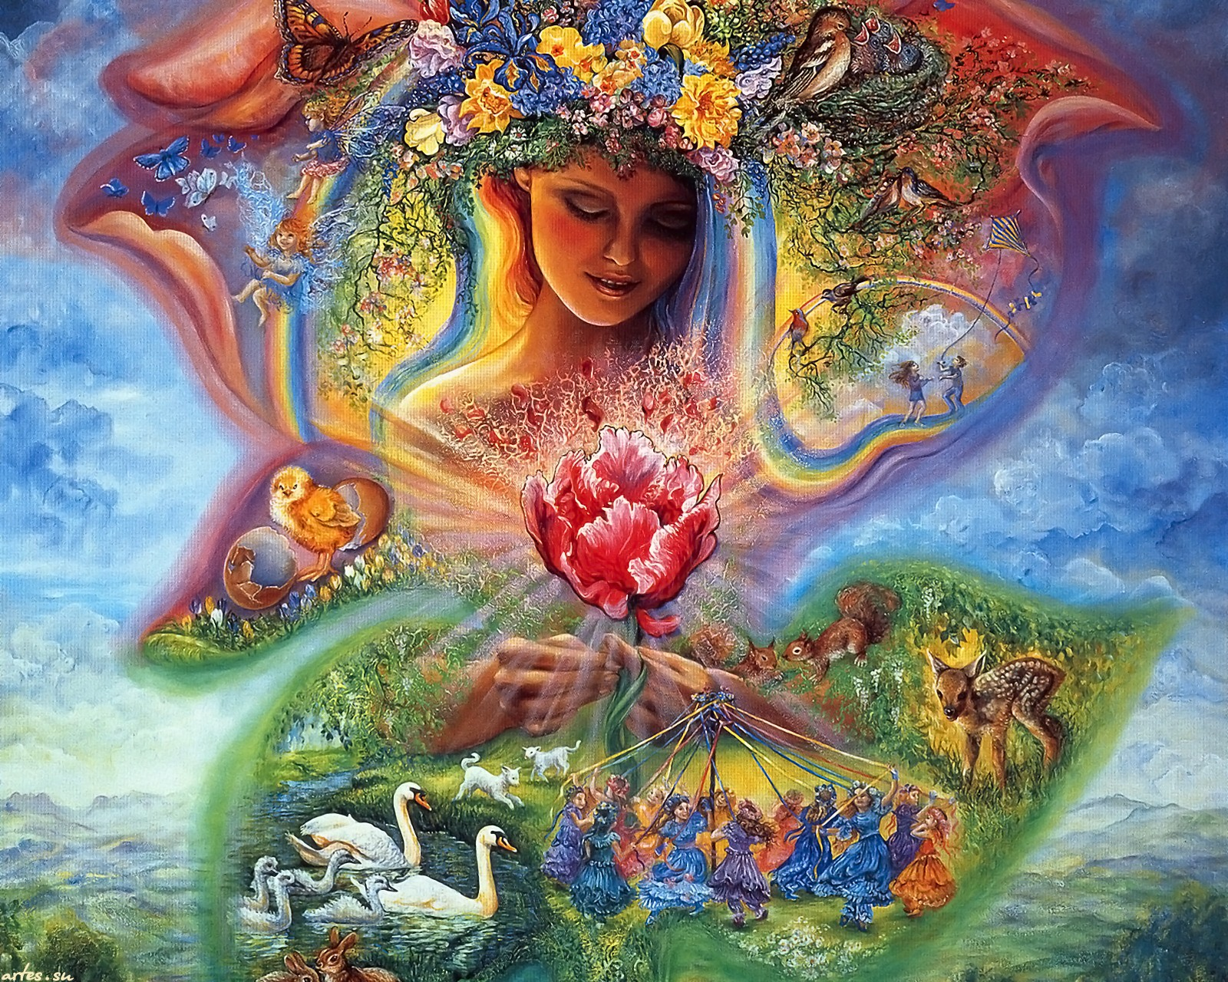

Slide 16
Спасибо за внимание!

